Slide 1



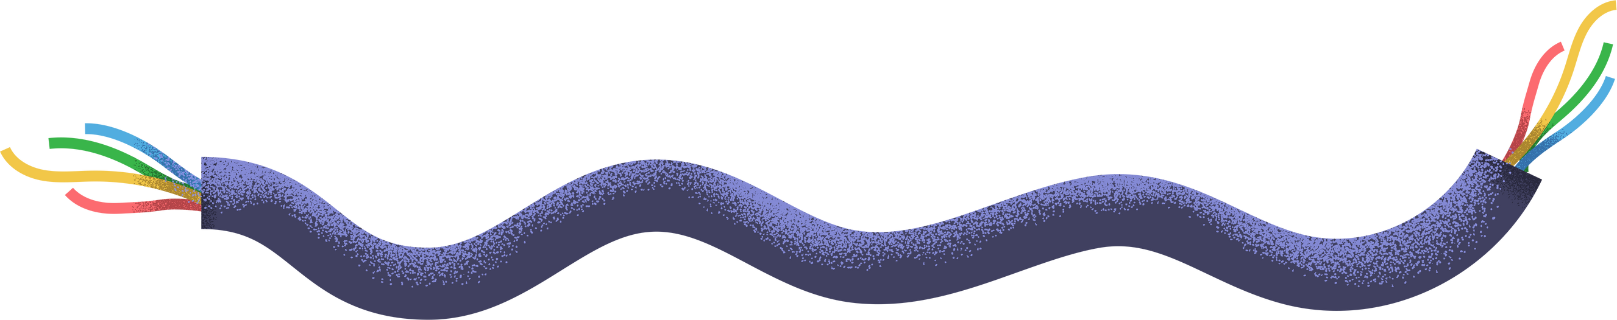

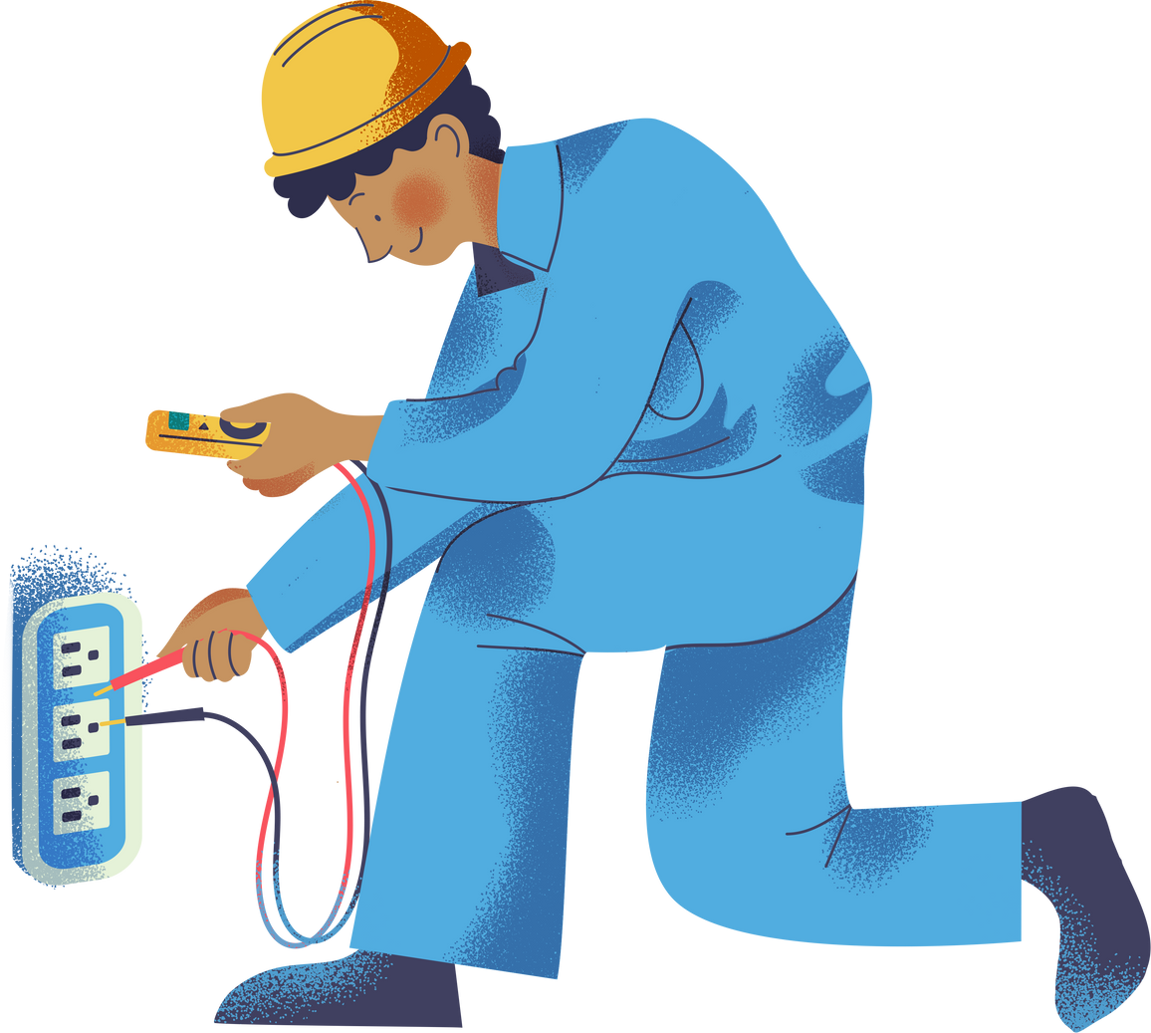

BÁO CÁO ĐỒ ÁN 1
Mạch chống trộm và định vị xe máy
GVHD: Th.S Nguyễn Văn Phúc
SVTH: Trần Công Minh-22161021
Phan Phụng Tuấn-22161041

Slide 2

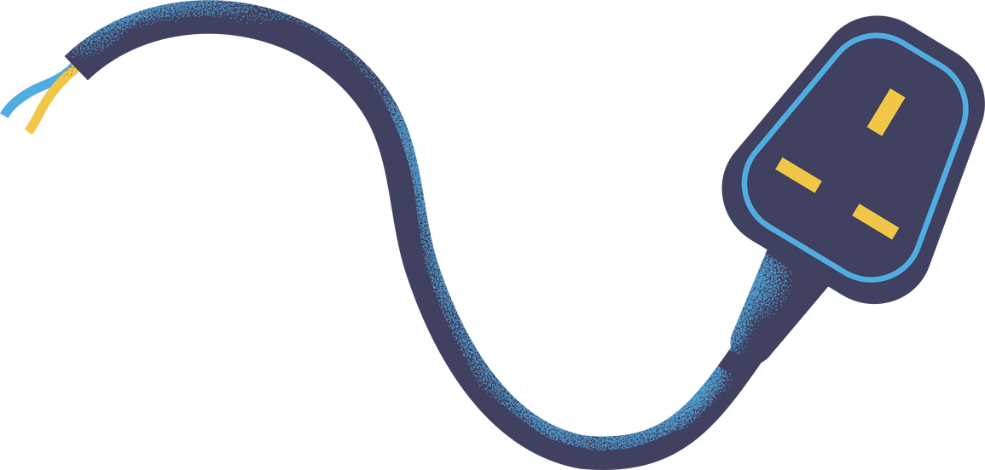






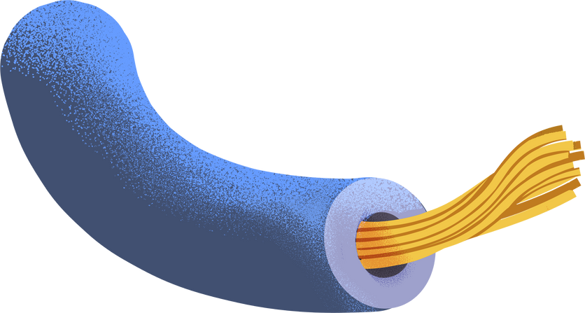
NỘI DUNG
Giới thiệu đề tài
Electrical insulators
Nghiên cứu tổng quan
Static electricity
Thiết kế đề tài
Quiz time

Slide 3


CHƯƠNG 1: GIỚI THIỆU ĐỀ TÀI

Slide 4
Bối cảnh nghiên cứu
Việt Nam có >50 triệu xe máy (Bộ GTVT, 2023).
Xe máy là tài sản giá trị, phổ biến với người dân.
Trộm cắp xe máy tăng cao, >10.000 vụ/năm (Bộ Công An).
Thiệt hại hàng trăm tỷ đồng, đặc biệt ở TP lớn.
Cần ứng dụng công nghệ bảo vệ phương tiện.
Môi trường nghiên cứu
Phát triển IoT, GPS, điện toán đám mây.
Cảm biến, định vị ngày càng nhỏ gọn, chính xác.
Giao tiếp không dây (Bluetooth, GSM) hiệu quả.
Người dân quan tâm hơn đến bảo vệ tài sản.

Slide 5
Xu hướng nghiên cứu
Tiếp cận: Kết hợp phần cứng + phần mềm; tiêu thụ năng lượng thấp.
Giải pháp: Cảnh báo qua GSM/SMS, định vị chính xác bằng GPS.
Thách thức: GPS yếu ở TP, báo động giả cao, chi phí, kích thước mạch lớn.
Tổng hợp: Kết hợp cảm biến đa dạng, xử lý biên, thiết kế linh hoạt.
Giới hạn nghiên cứu
hạm vi: Dành riêng cho xe máy, không áp dụng cho xe ô tô, tải,...
Công nghệ: Chỉ dùng cảm biến rung + GPS, không dùng sinh trắc học.
Ngân sách: < 2 triệu đồng, phù hợp với đại đa số người dùng.

Slide 6
CHƯƠNG 2: CƠ SỞ LÝ THUYẾT

Slide 7
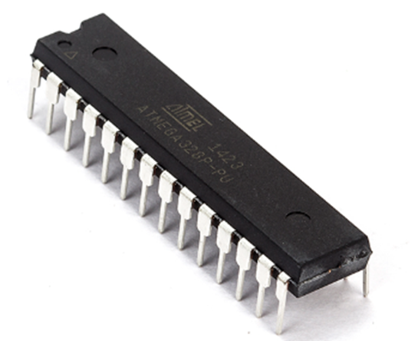
2.1 Tổng quan về các phần cứng trong hệ thống
Vi điều khiển ATMEGA328P
ATmega328P là một vi điều khiển 8 bit thuộc họ megaAVR của hãng Microchip.
Vi điều khiển này có 28 chân, thường dùng trong Arduino UNO.
ATmega328P có kiến trúc Harvard, sử dụng tập lệnh RISC với hiệu suất cao.
Tích hợp 32KB Flash, 2KB SRAM, 1KB EEPROM.
Tiêu thụ điện năng thấp, hỗ trợ nhiều giao tiếp như UART, SPI, I2C.

Slide 8
CHƯƠNG 3 : THIẾT KẾ XÂY DỰNG HỆ THỐNG

Slide 9
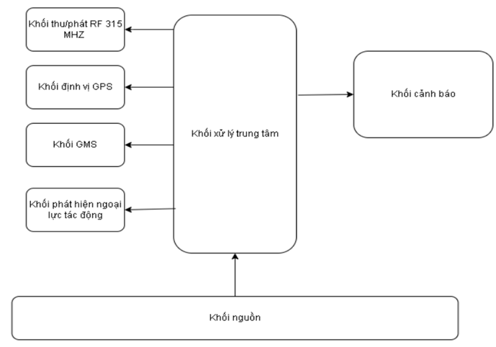
Mạch của bộ thiết bị bao gồm 7 khối, mối quan hệ giữa các khối được thể hiện
thông qua chiều mũi tên. Chức năng năng của từng khối như sau:
+ Khối nguồn: Hạ áp từ nguồn 12V của Ắc-quy xe thành điện áp 5V để nuôi toàn mạch hoạt động.
+ Khối xử lý trung tâm: Thu thập dữ liệu từ cảm biến rung, các module chức năng, xử lý và đưa ra tín hiệu điều khiển đến khối cảnh báo.
+ Khối thu phát RF 315MHz: Gồm 2 bộ phận là tay phát RF 315MHz phát sóng RF và bộ thu RF 315MHz thu sóng RF từ tay phát.
+ Khối phát hiện ngoại lực tác động: Phát hiện ngoại lực tác động lên xe. Ví dụ như xe bị dắt hay bị người khác ngồi lên…
+ Khối GMS:Gửi tin nhắn vị trí thiết bị đến đến điện thoại thông minh của người dùng khi phát hiện ngoại lực tác động.
+ Khối định vị GPS: định vị vị trí của thiết bị.
+ Khối cảnh báo: Gồm một relay chớp đèn xi nhan, một relay bật/tắt còi xe và một relay đóng/ngắt điện cho IC đề của xe.

Slide 10
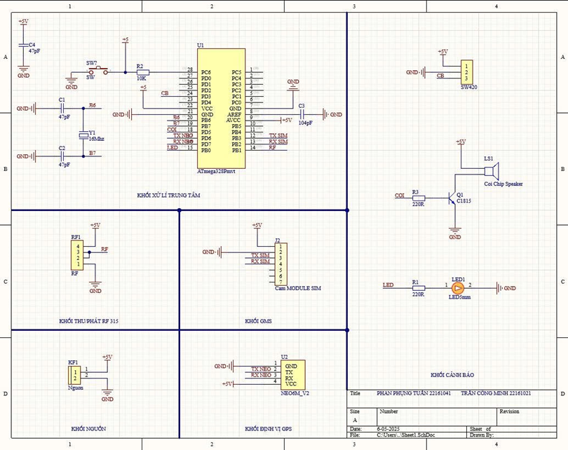
SƠ ĐỒ NGUYÊN LÝ

Slide 11
CHƯƠNG 4 :KẾT QUẢ ĐÁNH GIÁ

Slide 12
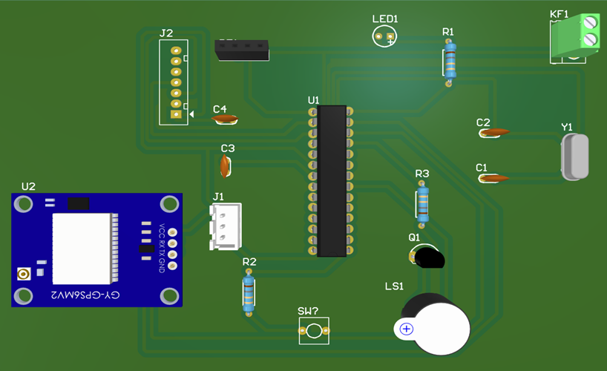
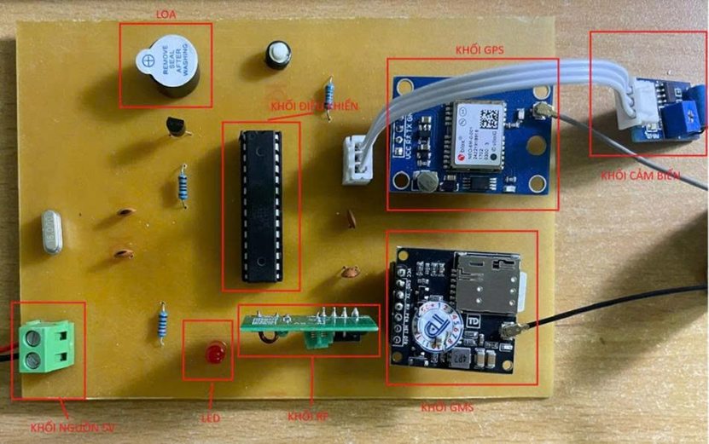
MÔ PHỎNG 3D
KẾT QUẢ THỰC TẾ

Slide 13
CHƯƠNG 5 :KẾT LUẬN VÀ HƯỚNG MỞ RỘNG

Slide 14
Kết luận:
Đồ án đã hoàn thiện các chức năng chính:
Phát hiện rung động bất thường (SW-420).
Cảnh báo bằng còi và LED.
Điều khiển từ xa qua RF 315 MHz.
Đọc dữ liệu định vị từ GPS NEO-6M.
Hạn chế: Chưa gửi được tin nhắn SMS có tọa độ GPS do gặp lỗi trong giao tiếp UART và xử lý chuỗi lệnh AT với module SIM A7682S.
Ý nghĩa: Hệ thống cho thấy tiềm năng ứng dụng thực tế và là nền tảng phát triển các phiên bản hoàn thiện hơn.
Hướng phát triển:
Khắc phục lỗi gửi tin nhắn SMS:
Dùng nguồn riêng ≥ 2A cho SIM, kiểm tra TX/RX, rà soát lệnh AT.
Cải thiện tín hiệu RF:
Gắn anten, sử dụng thư viện như RadioHead/RC-Switch.
Tăng độ bền:
Làm vỏ bảo vệ chống bụi, ẩm, va đập.
Mở rộng tính năng:
Gửi cảnh báo khi ra khỏi vùng an toàn, lưu hành trình, kết nối Firebase.
Hướng đến thương mại hóa:
Tối ưu mạch, giảm điện năng, phát triển ứng dụng giám sát qua điện thoại.

Slide 15
CẢM ƠN THẦY VÀ CÁC BẠN ĐÃ LẮNG NGHE

